Slide 1
8086/8088寻址方式 和指令系统

Slide 2
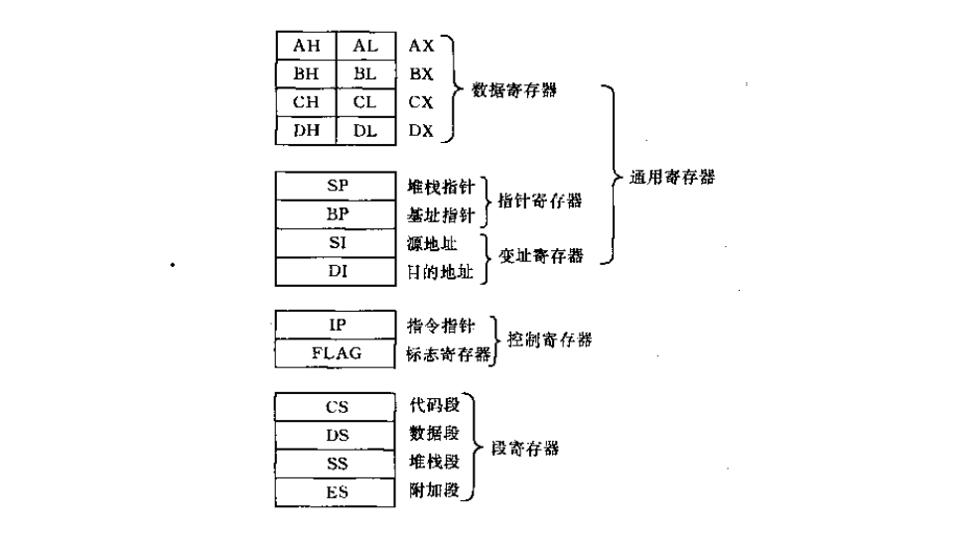
8086/8088CPU寄存器组

Slide 3
通用寄存器 通用寄存器有8个，又可以两组：数据寄存器；指针寄存器及变址寄存器
数据寄存器
AH&AL＝AX：累加器，常用于运算；在乘除等指令中指定用来存放操作数，另外，所有的I/O指令都使用这一寄存器与外界设备传送数据。
BH&BL＝BX：基址器，常用于地址索引；四个通用寄存器中唯一可以作为存储器指针使用的寄存器
CH&CL＝CX：计数器，常用于计数；常用于保存计算值，如在移位指令，循环和串处理指令中用作隐含的计数器。
DH&DL＝DX：数据器，常用于数据传递。
他们的特点是,这4个16位的寄存器可以分为高8位：AH 、BH、 CH、 DH；以及低八位：AL、BL、CL、DL。这2组8位寄存器可以分别寻址，并单独使用。

Slide 4
通用寄存器 通用寄存器有8个，又可以两组：数据寄存器；指针寄存器及变址寄存器
指针寄存器和变址寄存器
SP：堆栈指针，与SS配合使用，可指向目前的堆栈位置；
BP：基址指针寄存器，可用作SS的一个相对基址位置；
SI： 源变址寄存器可用来存放相对于DS段之源变址指针；
DI：目的变址寄存器，可用来存放相对于 ES 段之目的变址指针；
这4个16位寄存器只能按16位进行存取操作，主要用来形成操作数的地址，用于堆栈操作和变址运算中计算操作数的有效地址；

Slide 5
段寄存器 8086/8088将1M自己地址空间分成若干逻辑段 当前使用的段值存放在段寄存器中，由段值和段内位移形成20位地址（后面介绍寻址）
代码段寄存器CS(Code Segment)
数据段寄存器DS(Data Segment)
堆栈段寄存器SS(Stack Segment)
附加段寄存器ES(Extra Segment)

Slide 6
控制寄存器 指令指针和标志寄存器
指令指针IP（Instruction Pointer）
8086/8088CPU中的指令指针也是16位的，它类似于8080/8085中的程序计数器PC（Program Counter）。
指令指针IP给出接着要执行的指令在代码段中的偏移。
实际要执行的指令已被预取到指令预取队列中，除非发生偏移（理解时可以不考虑）

Slide 7
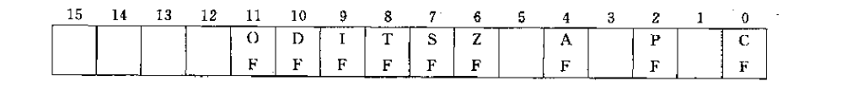
控制寄存器 指令指针和标志寄存器
标志寄存器
8086/8088CPU中有一个16位的标志寄存器，包含9个标志，主要用于反应处理器的状态和运算结果的某些特征
运算结果标志：CF（Carry Flag进位标志），ZF（Zero Flag零标志）,SF（Sign Flag符号标志），OF（Overflow Flag溢出标志），PF（Parity Flag奇偶标志），AF（Auxiliary Carry Flag辅助进位标志）
状态控制标志：DF（Direction Flag方向标志），IF（Interrupt-enable Flag中断允许标志）,TF（Trap Flag追踪标志）

Slide 8
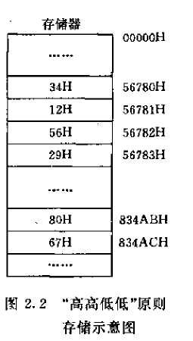
存储器分段和地址的形成
8086/8088CPU有20根地址总线，可以直接寻址的物理地址空间是1M字节（=2²⁰）
存储单元的物理地址长20位，范围是00000H至FFFFFH
ALU最多进行16位运算，存储单元地址偏移的指针寄存器都是16位
存储器分段和使用段寄存器寻址1M字节物理空间

Slide 9
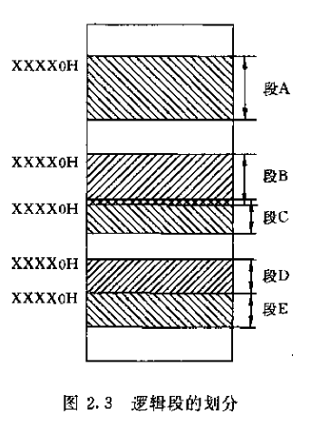
存储器分段和地址的形成
逻辑段的划分，每个逻辑段必须满足两个条件：
1.逻辑段的开始地址必须是16的倍数（段寄存器长16位）
2.逻辑段的最大长度为64K（指针寄存器长16位）
逻辑段与逻辑段可以相连，可以重叠
所以1M字节地址空间最多可划分64K个，最少16个逻辑段
所以段起始地址可以表示成XXXX0（16进制）——XXXX称为段值
于是，存储单元的逻辑地址可以表示为 段值：偏移
根据逻辑地址计算物理地址 物理地址=段值*16+偏移（左移四位）

Slide 10
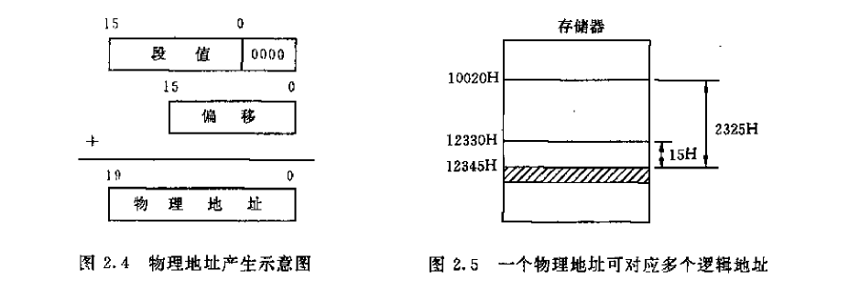
存储器分段和地址的形成
例如： 1234H：3456H对应15796H
由于段可以重叠，所以一个物理地址可以对应多个逻辑地址
采用段值和偏移，段值由段寄存器给出，偏移由指令指针IP，堆栈指针SP和其他可以作为存储器指针使用的寄存器给出，也可以直接用16位数给出
指令中不使用物理地址，而是使用逻辑地址，由总线接口单元BIU按需要根据段值和偏移自动形成20位物理地址

Slide 11
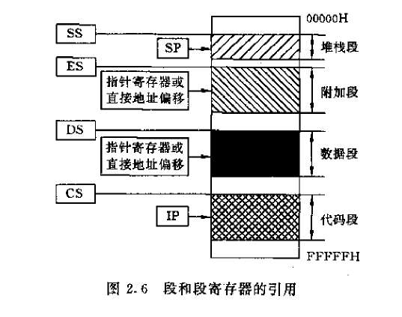
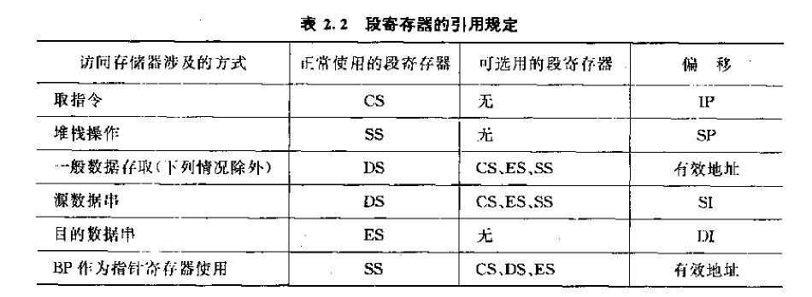
存储器分段和地址的形成
由于8086/8088CPU有四个段寄存器，可保存四个段值，所以可以同时使用四个段，但是四个段各有作用

Slide 12
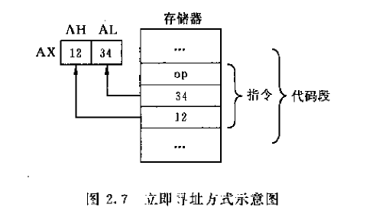
8086/8088的寻址方式
立即寻址方式
MOV AX,1234H
立即数可以是8位，也可以是16位（高高低低）
主要用于给寄存器和存储单元赋初值的场合
寄存器寻址方式
MOV SI,AX
MOV AL,DH
16位操作数寄存器是AX,BX,CX,DX,SI,DI,SP,BP
8位操作数寄存器是AL,AH,BL,BH,CL,CH,DL,DH

Slide 13
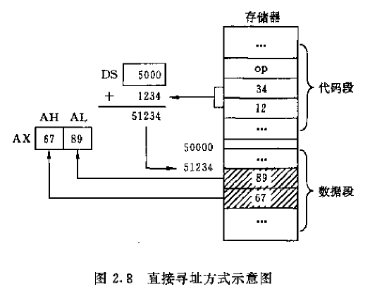
8086/8088的寻址方式
直接寻址方式
MOV AX,[1234H] ;设寄存器DS的内容是5000H
MOV ES:[5678H],BL ;引用的段寄存器是ES
直接寻址的地址要放在方括号中

Slide 14
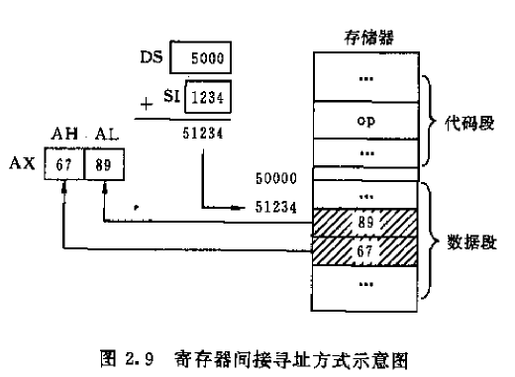
8086/8088的寻址方式
寄存器间接寻址方式
MOV AX,[SI] ;(DS)=5000H,(SI)=1234H
MOV DL,CS:[BX] ;引用的段寄存器是CS
MOV [BP],CX ;缺省的段寄存器是SS

Slide 15
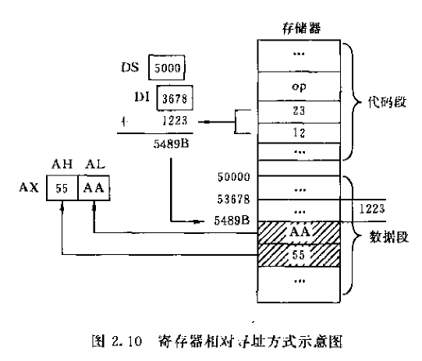
8086/8088的寻址方式
寄存器相对寻址方式
MOV AX,[DI+1223H] ;(DS)=5000H,(DI)=3678H
MOV BX,[BP-4]
MOV ES:[BX+5],AL
以下两种等价
MOV AX,[SI+3]
MOV AX,3[SI]
指令中给定的8位和16位位移量采用补码表示
在计算有效地址时，如果位移量8位带符号拓展为16位
如果有效地址超过FFFFH，取其64K的模

Slide 16
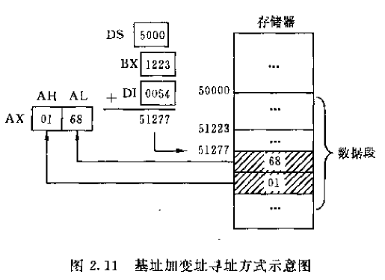
8086/8088的寻址方式
基址加变址寻址方式
MOV AX,[BX+DI] ;(DS)=5000H,(BX)=1223H,(DI)=54H
MOV AX,ES:[BX+SI]
MOV DS:[BP+SI],AL
以下两种等价
MOV AX,[BX+DI]
MOV AX,[DI][BX]

Slide 17
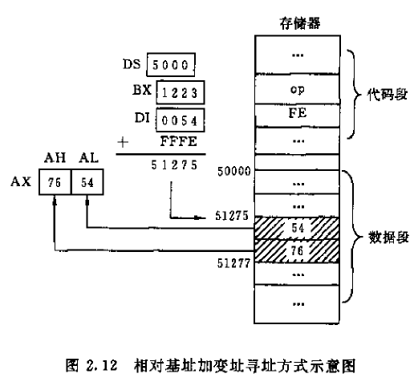
8086/8088的寻址方式
相对基址加变址寻址方式
MOV AX,[BX+DI-2] ;(DS)=5000H,(BX)=1223H,(DI)=54H
以下四种等价
MOV AX,[BX+DI+1234H]
MOV AX,1234H[BX+DI]
MOV AX,1234H[BX][DI]
MOV AX,1234H[DI][BX]

Slide 18
8086/8088指令系统
8086/8088的指令系统可分为六个功能组
数据传送
算数运算
逻辑运算
串操作
程序控制
处理器控制

Slide 19
几个常用指令
传送指令
MOV DST,SRC
把一个字或字节从源操作SRC数送至目的操作数DST
内部寄存器之间的数据传送，立即数送至通用寄存器或存储单元，寄存器与存储器的数据传送
遵守以下规定
源操作数和目的操作数类型要一致，即同时为字节或字，不能一个是字一个是字节
除了串操作指令外，源操作数和目的操作数不能同时是存储器操作数
把CS的内容送到DS
MOV AX,CS
MOV DS,AX

Slide 20
几个常用指令
地址传送指令
LEA REG,OPRD
把操作数OPRD的有效地址传送到操作数REG
操作数必OPRD必须是一个存储器操作数
LEA AX,BUFFER ;BUFFER是变量名
LEA DX,[BX+3]
LEA SI,[BP+DI+4]

Slide 21
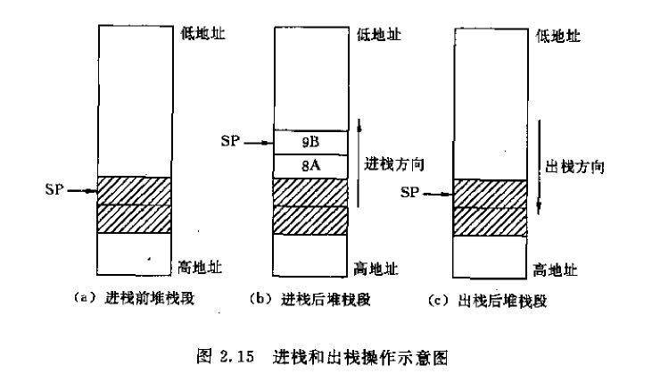
几个常用指令
堆栈操作指令
PUSH SRC
把源操作数SRC压入栈顶
SRC可以是通用寄存器和段寄存器
也可以是字存储单元
POP DST
从栈顶弹出一个字数据到目的操作数DST
DST可以是通用寄存器和段寄存器（但CS除外），也可以是字存储单元

Slide 22
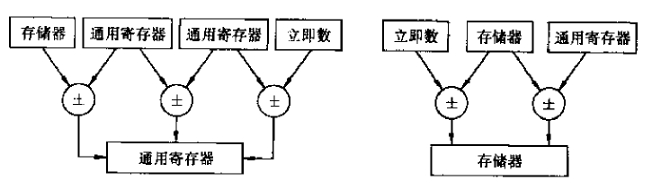
几个常用指令
加减运算指令
ADD OPRD1,OPRD2
ADC(带进位加指令，+CF)，INC(加一指令，用于调整地址指针和计数器)
SUB OPRD1,OPRD2
SBB(带进位减法指令，-CF)，DEC(减一指令)，NEG(取补指令)，CMP(比较指令)
加减运算指令对无符号数和有符号数的处理一视同仁
总是只有通用寄存器可以存放运算结果，如果运算的操作数有两个，最多一个操作器存储数
如果参与运算的操作数有两个，则它们的类型必须一致，即同为字节或字

Slide 23
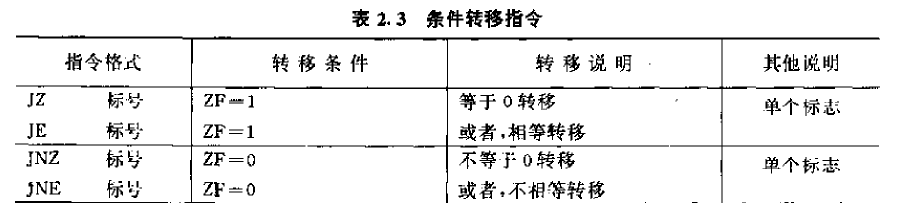
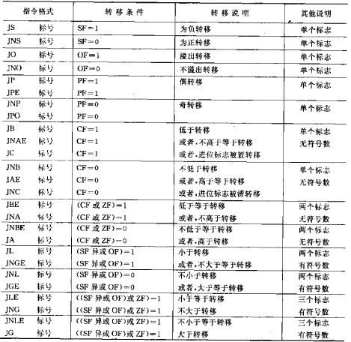
几个常用指令
条件转移指令

Slide 24
几个常用指令
逻辑运算指令
NOT,AND,OR,XOR,TEST
无条件转移指令
JMP
循环指令
LOOP,LOOPE,LOOPZ,LOOPNE,LOOPNZ,JCXZ

Slide 26
主程序与子程序 参数传递

Slide 27
利用寄存器传递参数
利用寄存器传递参数就是把参数放到约定的寄存器中。
这种方法的优点是实现简单和调用方便。
但是由于寄存器的个数是有限的，且寄存器往往还要存放其他数据，所以只适用于要传递的参数较少的情况

Slide 28
利用约定存储单元传递参数
在传递参数较多的情况下，可利用约定的内存变量来传递参数。
这种方法的优点是子程序要处理的数据或送出的结果都有独立的存储单元，编写程序时不易出错。
但是这种方法要占用一定的存储单元。
利用约定的存储单元传递参数，通用性较差。为了传递较多的参数，又要保持良好的通用性，通常把参数组织成一张参数表，存放在某个存储区，然后把这个存储区的首地址传送给子程序。（既可以利用寄存器传递首地址，也可利用堆栈方法传递首地址）

Slide 29
利用堆栈传递参数
如果使用堆栈传递参数，那么主程序在调用子程序之前，把需要传递的参数依次压入堆栈，子程序从堆栈中取入口参数；如果使用堆栈传递出口参数，那么子程序在返回前，把需要返回的参数存入堆栈，主程序在堆栈中取出口参数。
利用堆栈传递参数可以不占用寄存器，也无需使用额外的存储单元。
但是由于参数和子程序的返回地址混杂在一起，有时还要考虑保护寄存器，所以较为复杂。
通常堆栈传递入口参数，而利用寄存器传递出口参数。

Slide 30
利用CALL后续区传递参数
CALL后续区是指位于CALL指令后的存储区域。
主程序在调用子程序之前，把入口参数存入CALL指令后的存储单元中，子程序根据保存在堆栈中的返回地址找到入口参数——这种传递参数的方法成为CALL后续区传递参数法。
利用CALL后续区传递参数的子程序必须修改返回地址。由于这种方法把数据和代码混在一起，所以在x86系列汇编语言程序中使用不多。

Slide 31
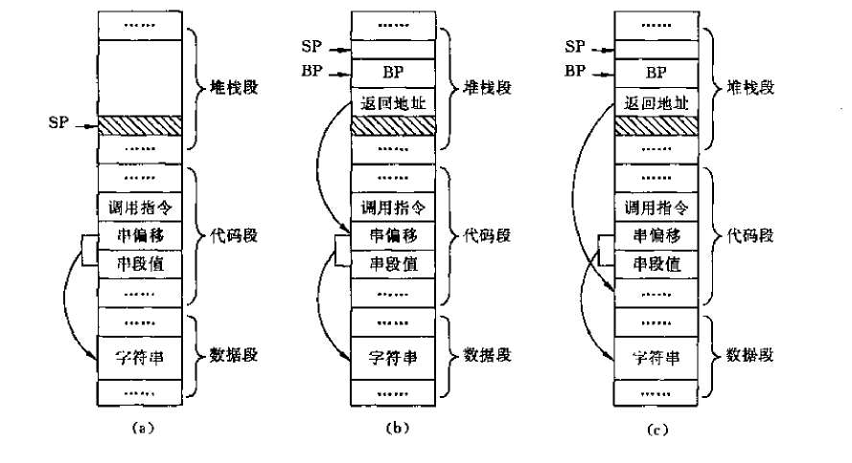

Slide 33
汇编实验

Slide 34
实验内容
汇编实现斐波那契数列
要求：
用户输入需要显示的项数
每项用不同颜色显示
注意：算到第25项的计算就超出 16 位二进制数，需要用到 32 位数的运算方法（如果有能力可以尝试解决）

Slide 35
Linux下MASM环境配置
Linux下的汇编工具是NASM，当然也可以使用MASM汇编
因为参考资料大部分是MASM汇编教材，所以考虑使用MASM
安装DOSBOX
sudo apt-get install dosbox
直接在启动栏打开 / 在终端直接输入dosbox
模拟指定C盘的位置mount c /home/XXX/filename
masm hw.asm -> link hw -> hw
参考：http://blog.chinaunix.net/uid-27004869-id-3348653.html

